Slide 1

四川中恩集团股份有限公司
（筹建成立中）
携
手
中
恩
一
起
追
梦
中
道
方
致
远
恩
义
永
不
忘
招贤纳才

Slide 2



目 录
一、公司简介
二、个人及公司如何获得发展
三、每个人的“中恩梦”
四、携手中恩，一起追梦
（1）公司简介
（2）公司创办历程
（3）公司资质、荣誉
（4）公司发展方向
（5）企业文化
（1） 人员培养
（2） 业务拓展
（可孵化大学生自主创业）
（3） 企业形象
（4） 绩效考核
（1）每个人都成为股东
（2）同进退共发展
（1）宗旨
（2）目标

Slide 3
一、公司简介
四川中恩岩土工程有限公司成立于2011年5月，在优秀的管理团队带领下，在竞争中不断发展、壮大，现旗下拥有四川瑞恩建设工程有限公司和四川诺顿建筑劳务有限公司、四川华恩达贸易有限公司、四川中恩农业开发有限公司；共计注册资金1亿元（人民币），是一家主要从事岩土工程勘察、设计、施工和房屋建筑工程及贸易的综合型集团公司。现因成立集团公司需要，已成立四川中恩中鼎企业管理有限公司。
公司现有职工100余人，其中博士生导师1人，国家级专家2人，高级工程师12人，中、初级工程师30人；公司配备有各类先进的岩土工程勘察、设计、工程测量和地基基础工程、土石方工程等仪器和大中型设备100余台套。
中恩岩土主要从事岩土工程勘察、深基坑护壁、软弱地基处理、各类桩基（尤其擅长旋挖桩、人工挖孔桩、边坡治理和复合地基施工）、降（供）水井施工。至今，先后完成了CFG桩、（加筋）高压旋喷桩、振冲碎石桩、人工挖孔桩、旋挖桩、抗浮锚杆、基坑支护及降水、边坡锚索、岩土工程勘察等各类施工及勘察项目等500余项，树立了企业形象，为企业赢得了良好的社会信誉。公司在日益发展壮大的过程中，先后获得了“国家QC成果奖”“成都市优秀工程勘察设计二等奖”“四川省优秀工程勘察设计三等奖”“信用等级AAA单位”等称号。
中恩农业发展有限公司现在成都大邑、青白江有农场基地200余亩，华恩达贸易已独立创建品牌商标“诺瑞美莎”，并在国际商贸城有几家自己的销售门店。
在新的发展时期，我们将一如既往，紧跟时代的步伐，充分发挥自身技术、人员和管理机制等各方面的优势，坚持以“诚信务实、团结奋进”为公司宗旨，以并以“吃得苦中苦、方为人上人”为企业精神，以“携手中恩、一起追梦”为奋斗目标，积极开拓、勇于创新，为实现“中恩梦”而努力奋斗，为社会建设做出更大的贡献。

Slide 4

2011年5月成立中恩岩土工程有限公司
2012年5月成立瑞恩建设工程有限公司
各公司创办
历程
2014年5月成立华恩达贸易有限公司
2014年7月成立诺顿建筑劳务有限公司
2014年10月成立中恩农业开发有限公司
2017-2018年目标每个公司完成2个亿

Slide 5
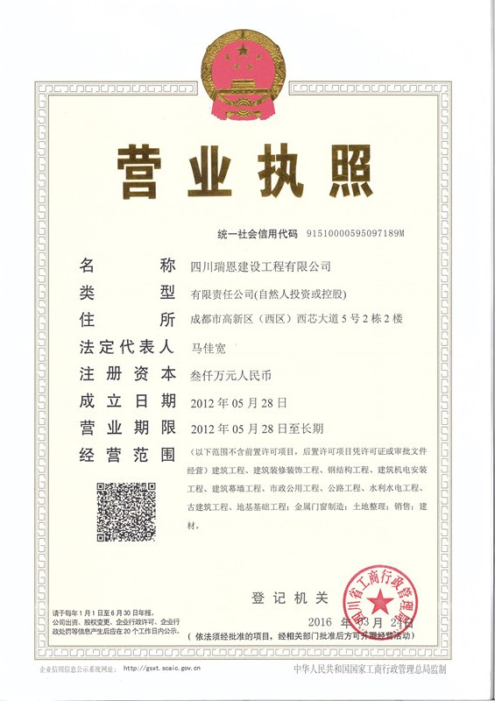
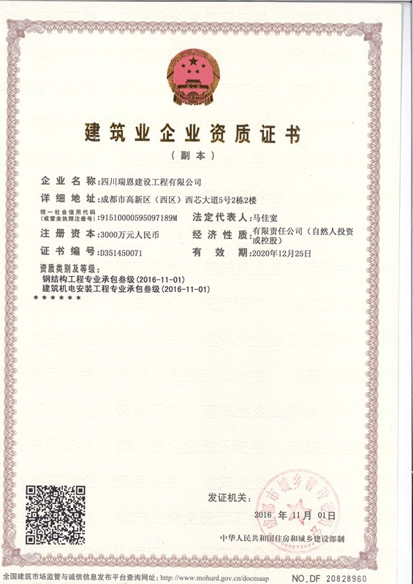
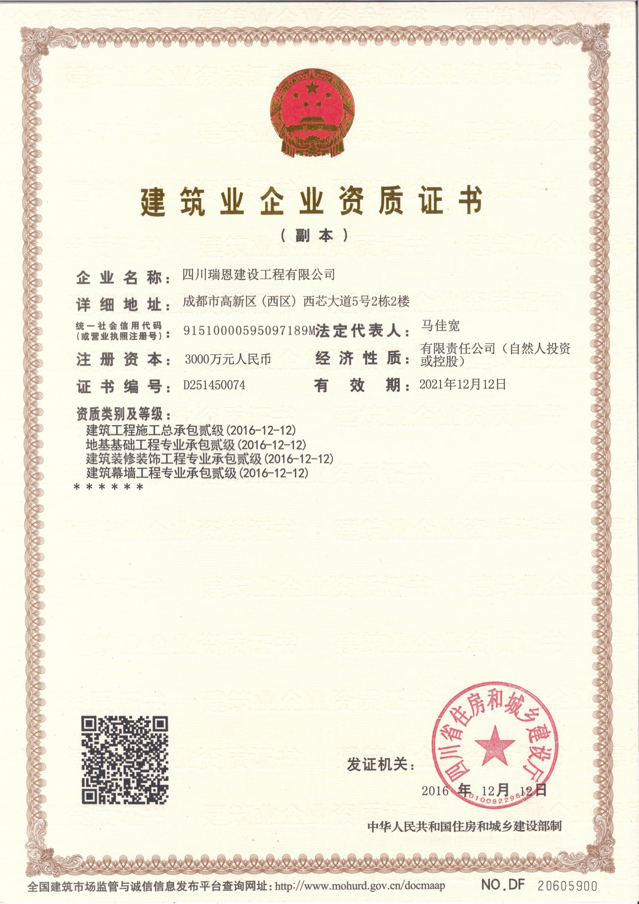
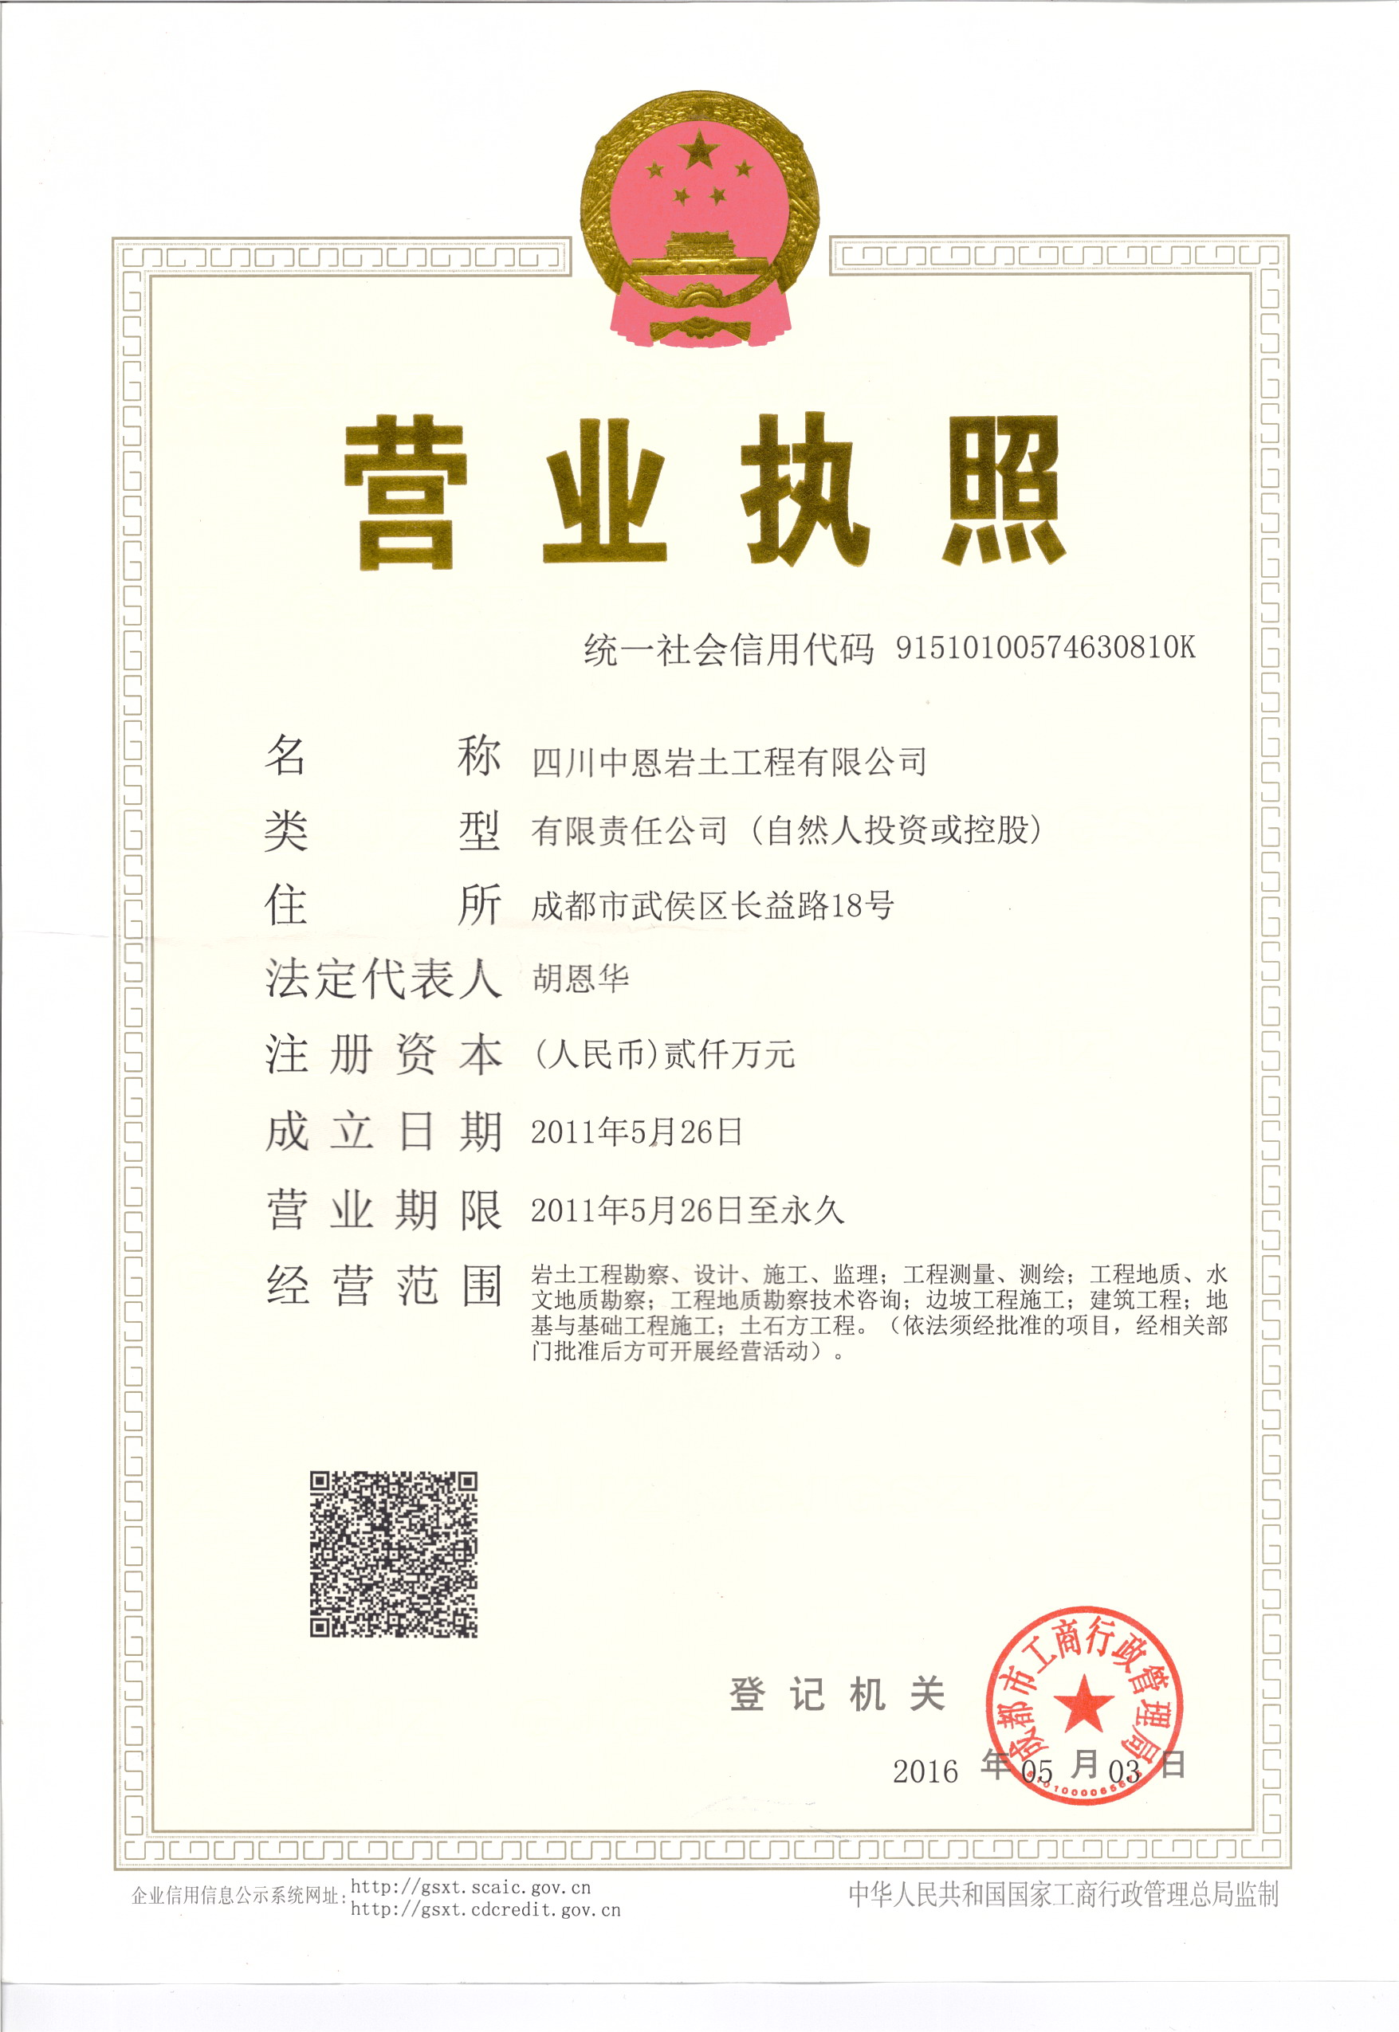
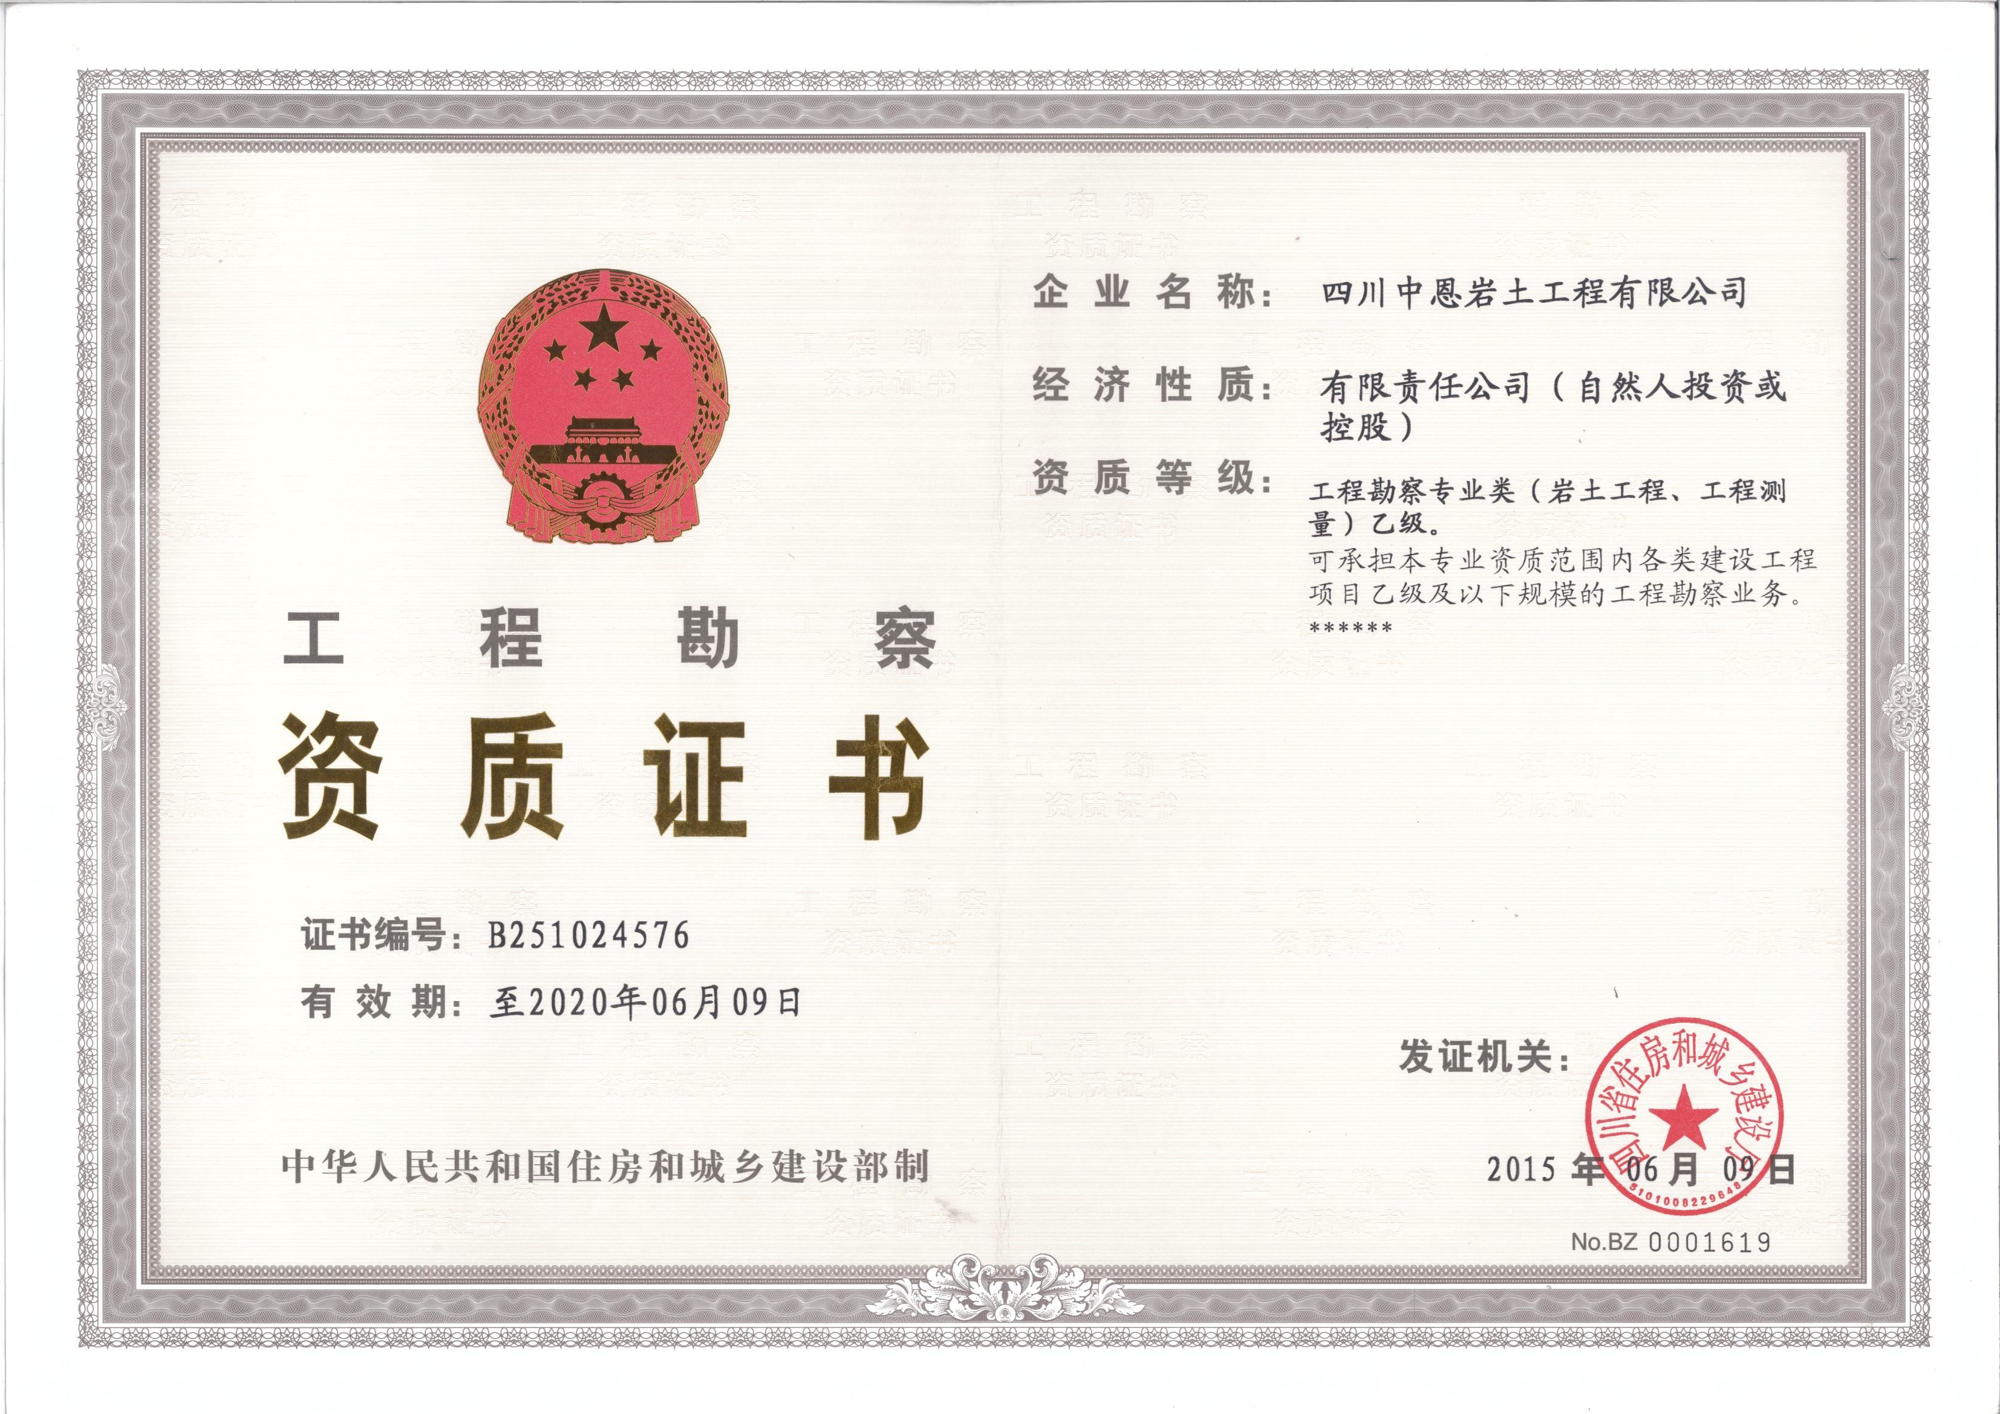
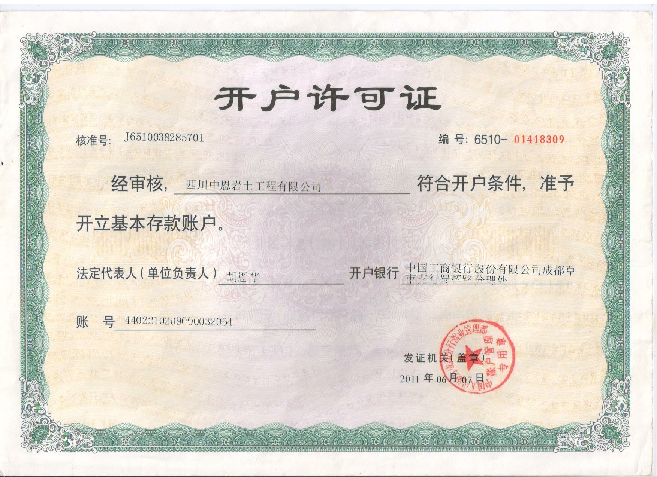
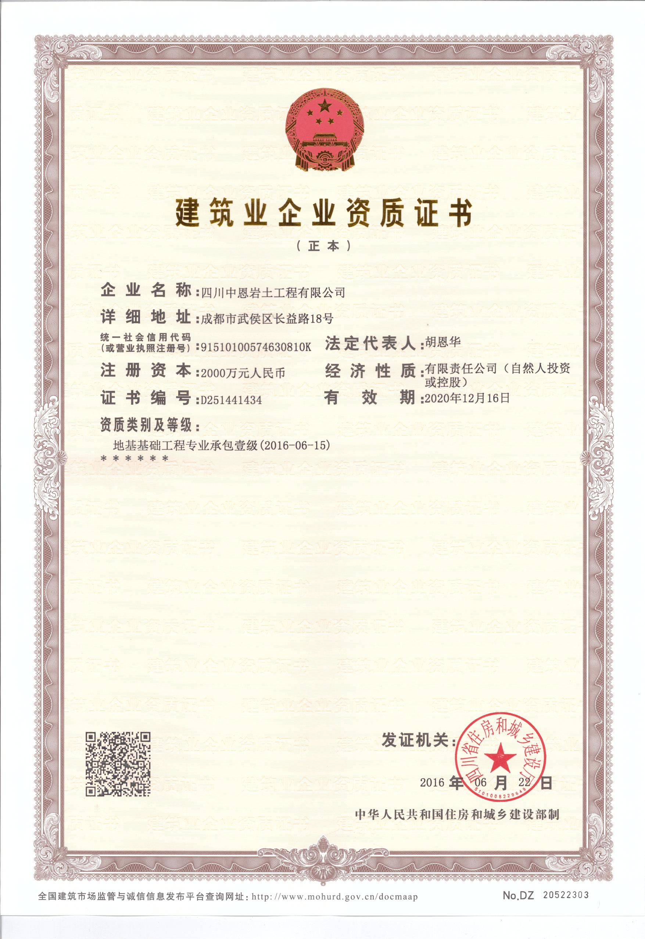
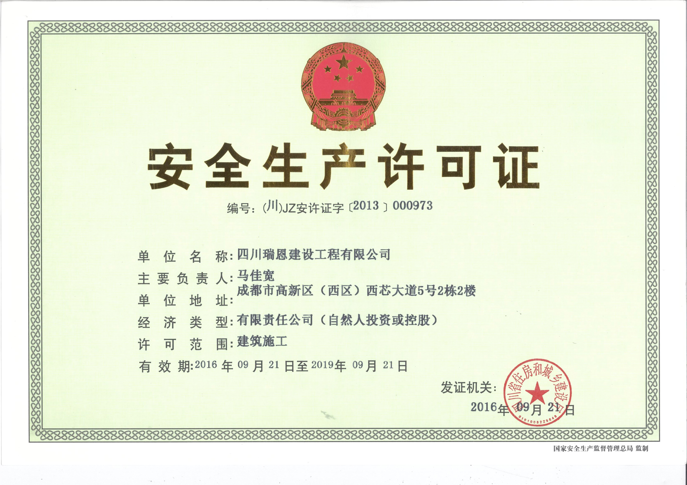
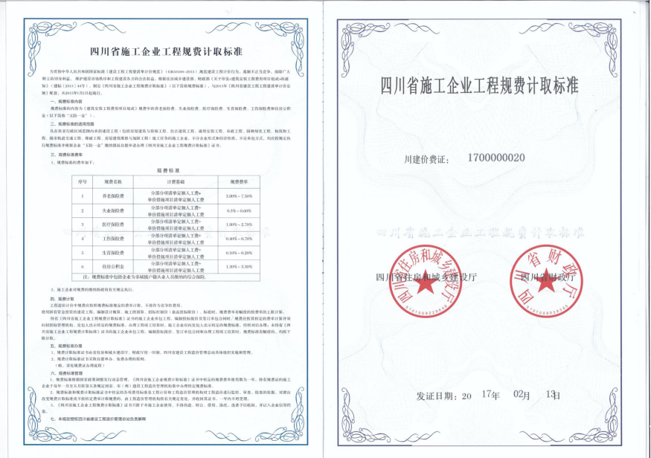
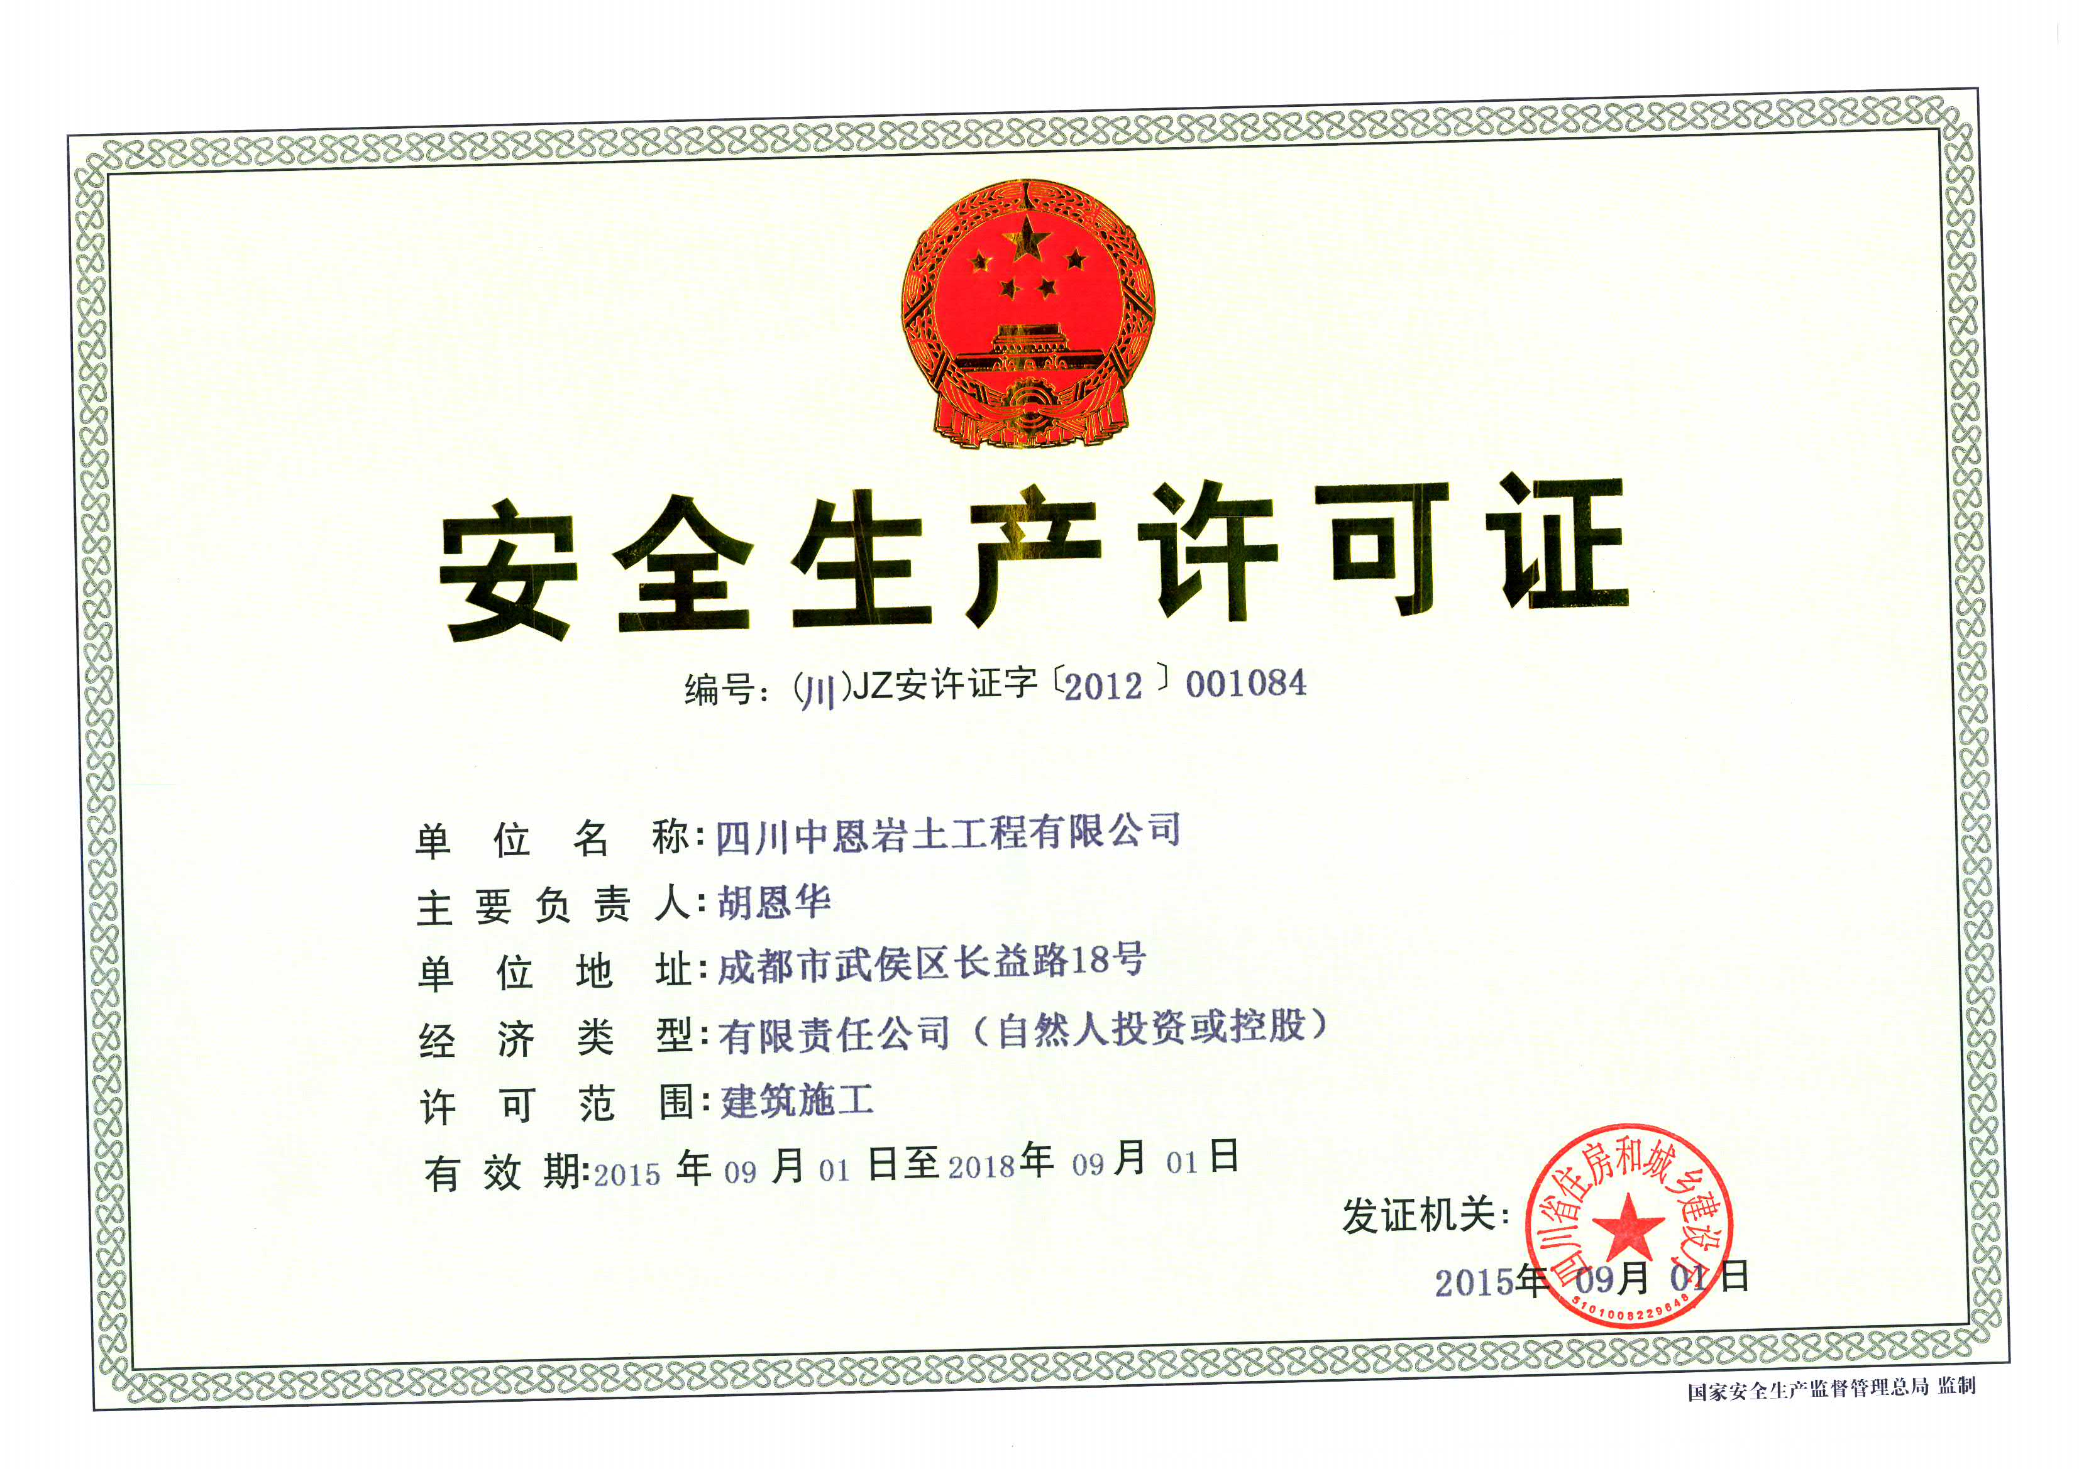
公司营业执照、资质证书

Slide 6
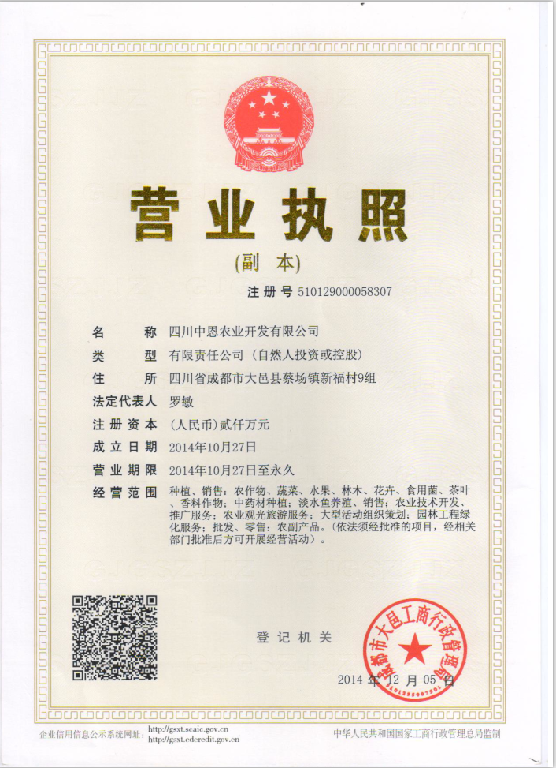
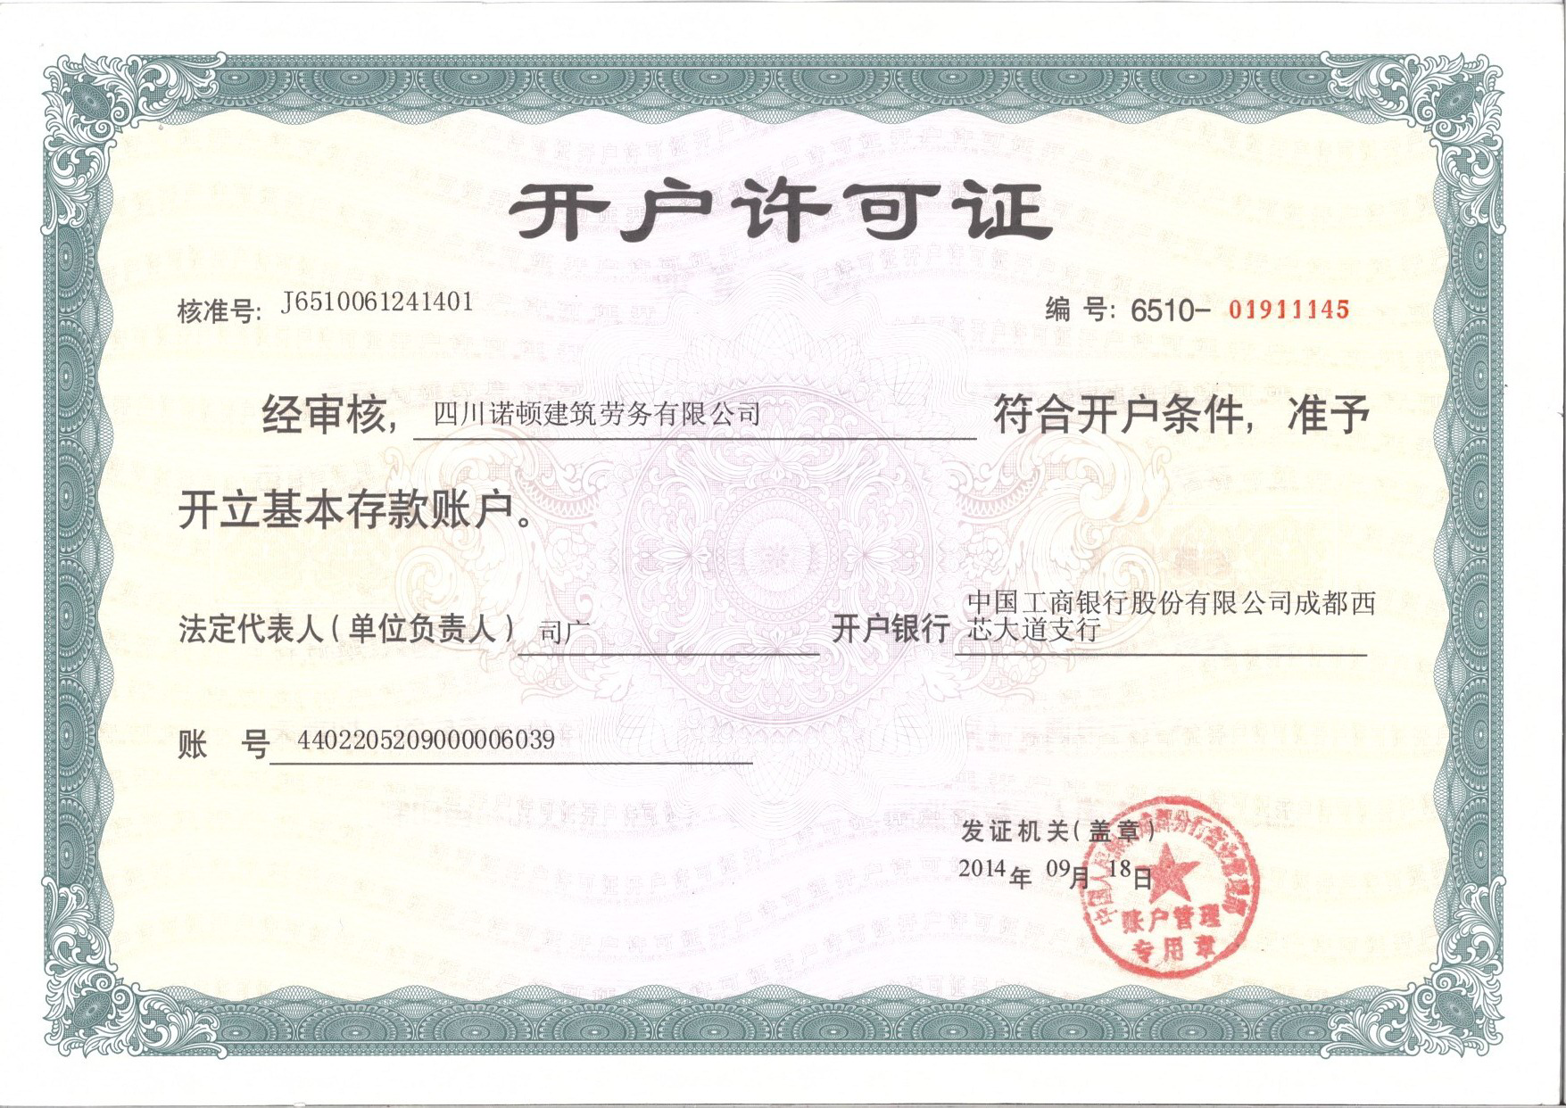
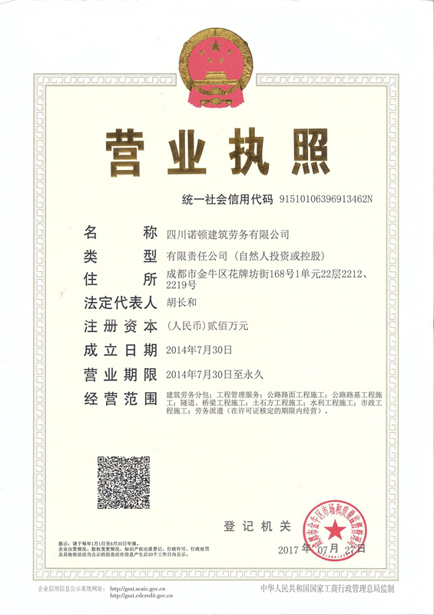
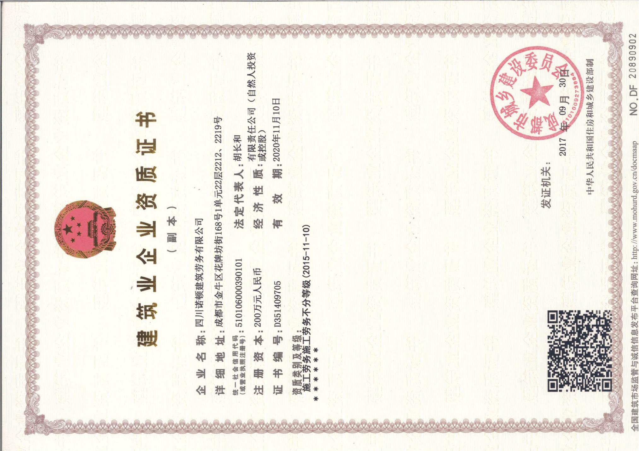
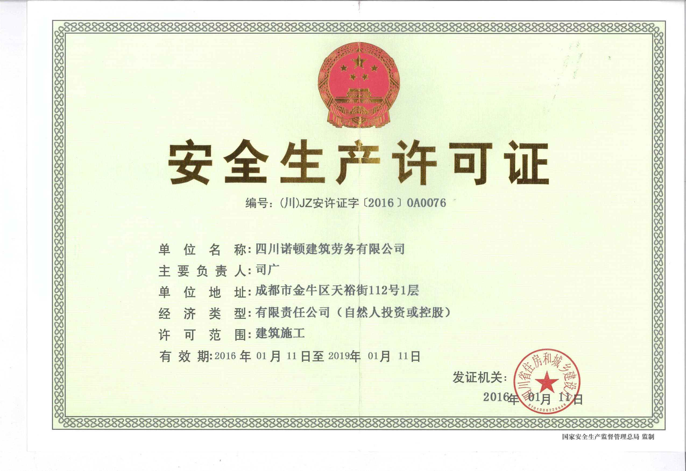
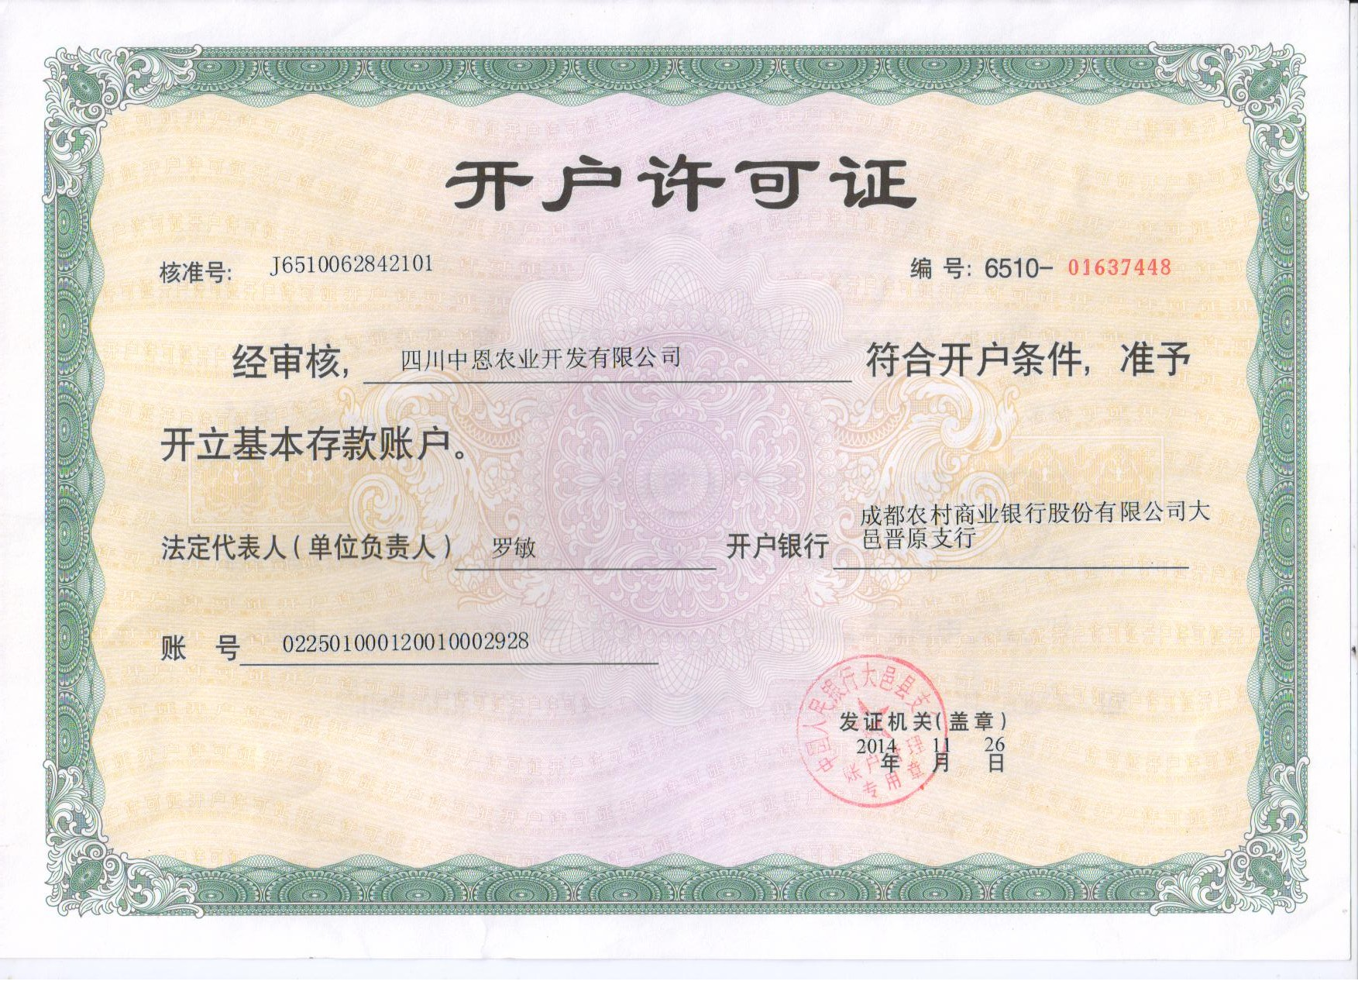
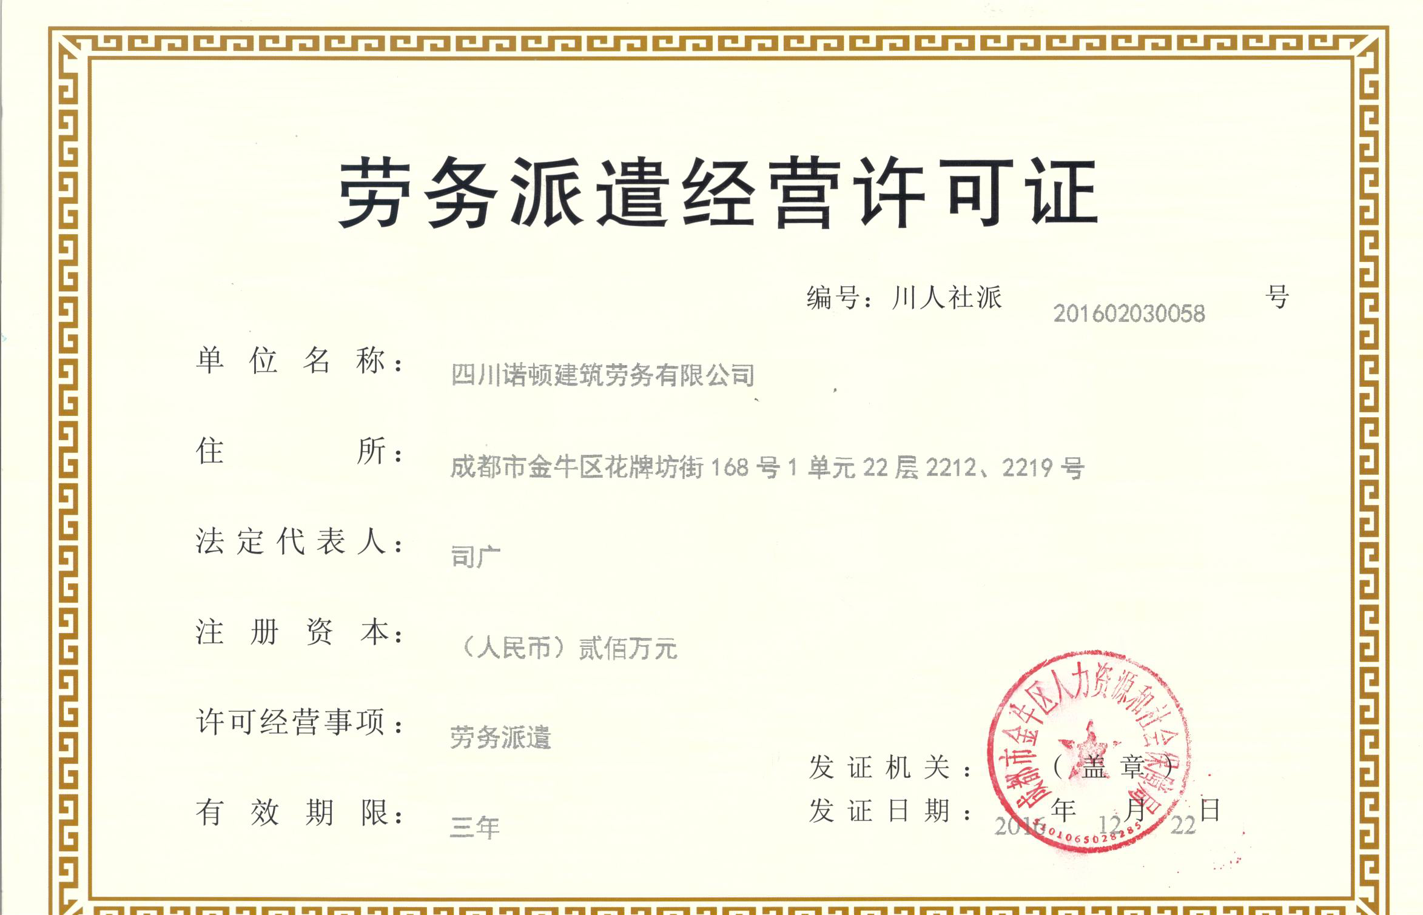
公司营业执照、资质证书

Slide 7

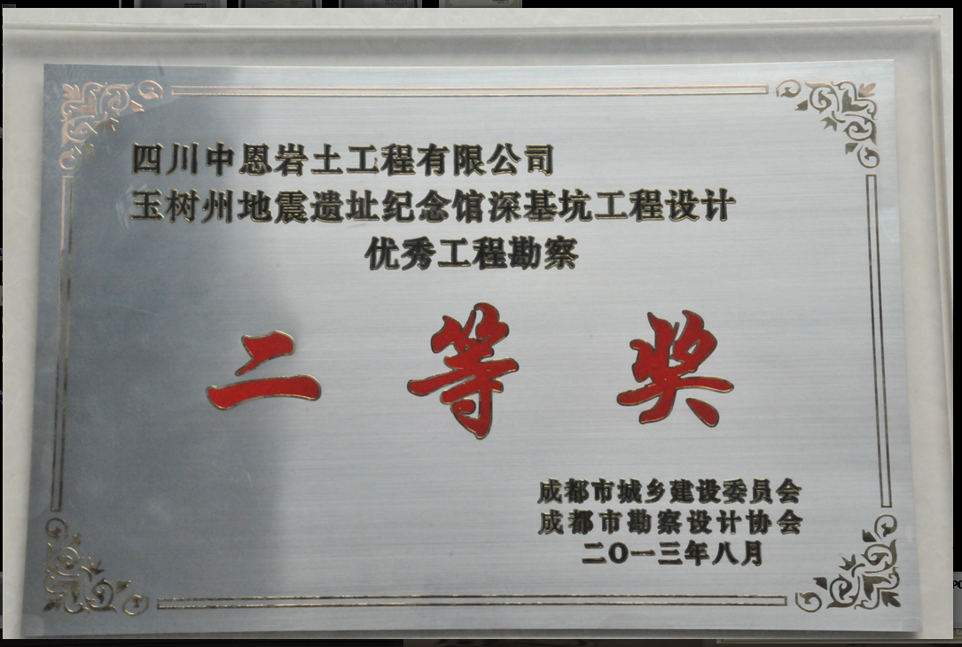
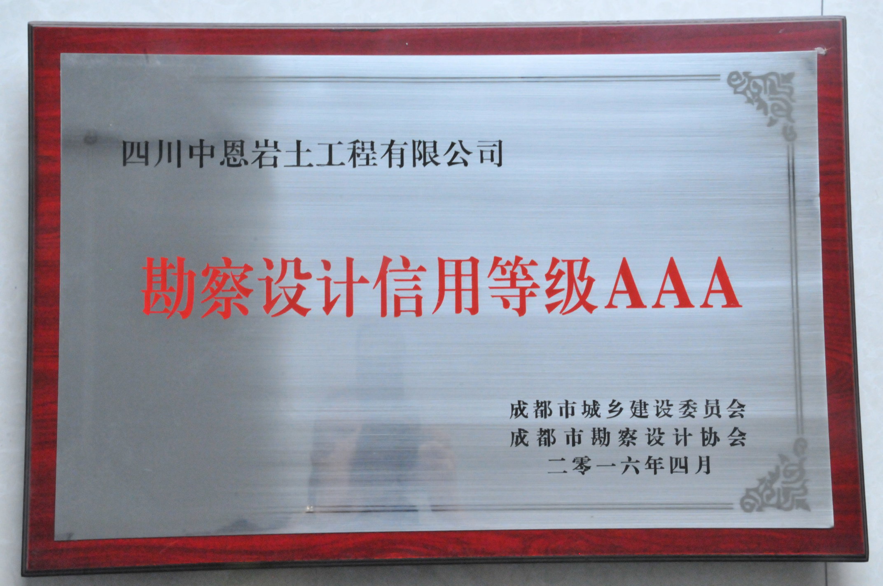


Slide 8
Ⅰ.发展方向
农牧板块
健康
环保板块
教育板块
互联网
物联网板块
智能
高科技
中恩集团
金融板块
中恩岩土
5年内5个全资子公司
瑞恩建设
打造一个子公司上市
拥有自己的5星级酒店

Slide 9
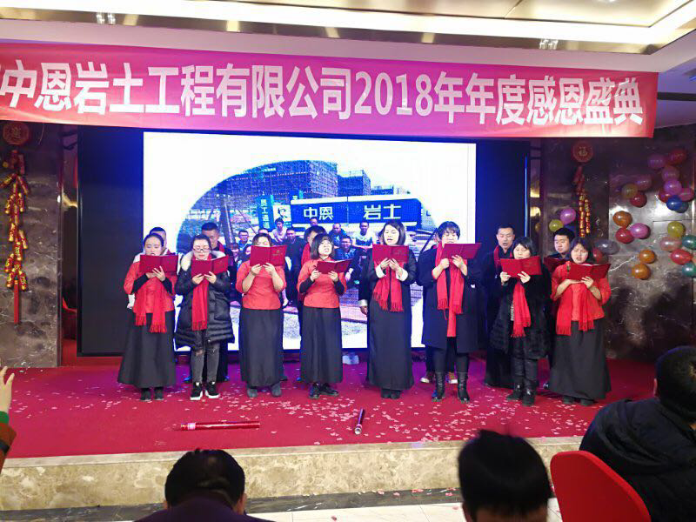
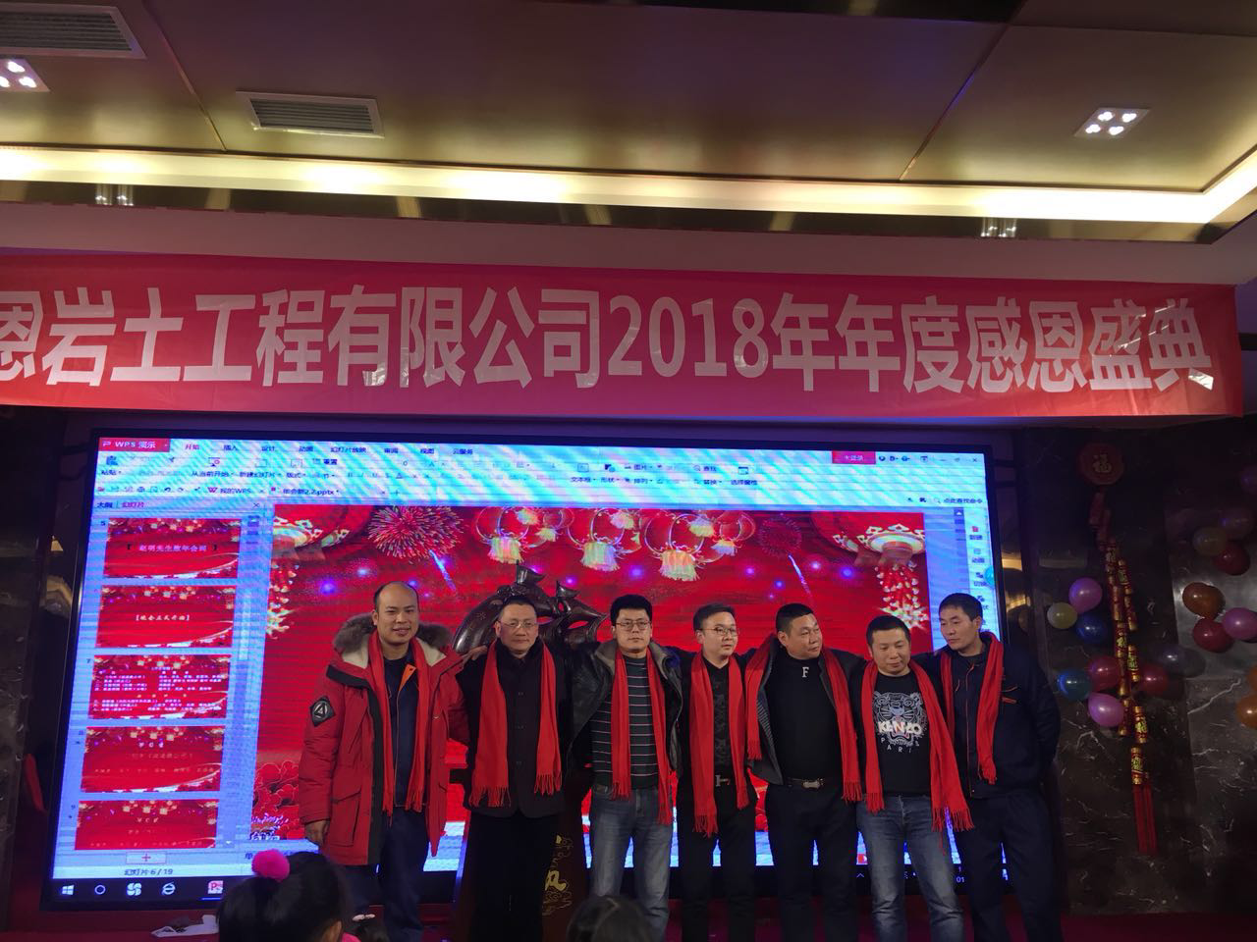
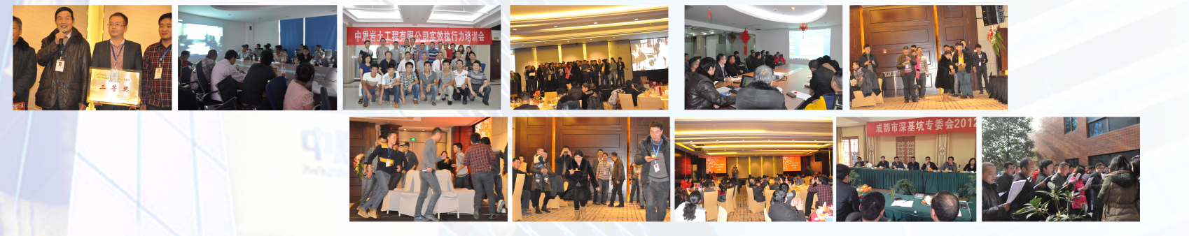
企业文化

Slide 10



二、公司如何获得发展
I
人员培养
公司员工有义务为公司培养储备力量
II
业务拓展
公司支持员工为公司广泛拓展业务
III
安全生产管理
员工应时刻遵循安全生产管理条例
策 略
Ⅳ
企业形象
公司员工应凸显企业形象，从“我”做起
Ⅴ
绩效考核
奖金与绩效挂钩

Slide 11
人员培养
公司要什么样的员工
？
行相符
学相同
思相近
言相合

Slide 12




公司实行“师徒制”
分析总结
去伪存真
师徒制
自我提升
相互学习
工作经验
技术水平
师傅
为人处世

Slide 13
中恩培训学院

Slide 14

对照一下自己是怎么样的人！
20%的人明天的事情今天做，
80%的人今天的事情明天做。
20%的人改变自己，
80%的人改变别人。
20%的人爱争气，
80%的人爱生气。
20%的人会坚持，
80%的人爱放弃

Slide 15


员工怎样提升自我修养？
诚信可靠
敬业精神
企业需要员工有工作目标和责任心，精力充沛的带着激情去工作，踏实的、尽职的、一丝不苟的、有效率的完成自己的本职工作，也对上司交办的所有工作都能主动的、负责的、最有兴趣、最愿意去做，并且是个严守时刻的、守纪律的好员工。
任何一个企业宁可要一个对企业足够忠诚、哪怕能力差一点儿的员工，也不愿意要一个能力非凡但却朝三暮四的员工 。
自我修养
团队意识
沟通能力
员工具备“团队合作”能力，团结其他团队成员，努力使自己融入团队之中；将个人努力与实现团队目标结合起来，完成自己在团队中的任务，以实际工作支持团队的决定，成为可信任的团队成员；在团队决策时提出自己的建议及理由，得到上级认同；随时告知其他成员有关团队活动、个人行动和重要的事件，共享有关的信息；认识到团队成员的不同特点，并且把它作为可以接触、学习知识与获取信息的机会；营造开放、包容和互相支持的气氛，加强集体向心力；对其他团队成员的能力和贡献抱以积极的态度，用积极的口吻评价团队成员。
强调上下级之间要保持及时沟通，并直接表达自己的建议。
一个人的沟通能力不在于说话多少，而在于思路是否清晰、有逻辑性，能否善于表达、有亲和力。

Slide 16

球队式管理模式
领队：统筹、管理
教练：布置技战术
前锋：进攻
中场：组织进攻，协助防守
后卫：防守
守门员：阻止对方得分
替补队员：时刻准备上场
分工明确、团队合作、各司其职、发挥所长

Slide 17
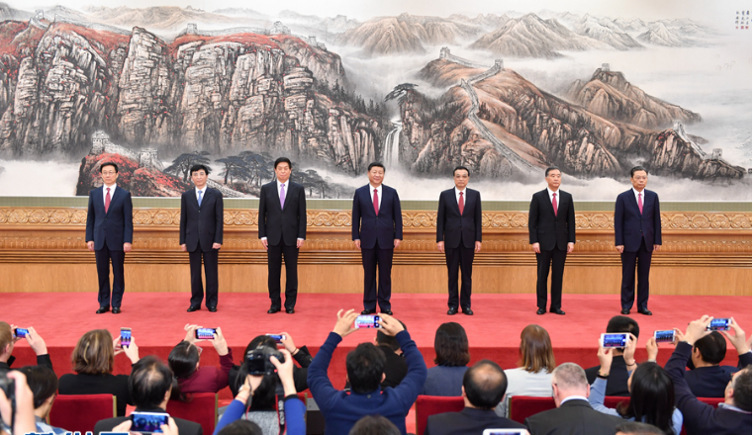
道路决定命运
正行
正心
正道
正念

Slide 18

业务拓展-------帮你实现梦想
可孵化大学生自主创业，只要你是有
好想法、好创意，
或有专利的、有团队的有志之士，我公司均可投资、入股等帮助你实现梦想。

Slide 19

企业形象 1）内部形象 企业的内在精神、内在的管理文化等等，如员工素质、管理水平、企业风格、经营理念、竞争观念等。 2）外部形象 企业对外的形象，如外部经营战略、物质设备形象、质量形象，品牌形象等等。

Slide 20
绩效考核
满意没有终点
客户满意
终点
起点
公司检查
质量只有起点

Slide 21

三、每个人的“中恩梦”
股东候选人
1
对公司有卓越贡献的员工
2
公司中高层管理者
3
3年以上公司员工
4
有较强管理能力的管理者
5
有开拓市场能力的人员
6
对公司有文化建设贡献
7
……

Slide 22
先做人 后做事
同进退
共发展
超越自我
甘于奉献
勇于创新
子不嫌母丑
狗不嫌家穷
有责任
有担当
有团队精神
拧成一股绳

Slide 23
企业价值观：诚信 务实 中道 恩义 企业精神： 吃得苦中苦、方为人上人
四、携手中恩，一起追梦
Ⅰ
.
企
业
宗
旨
在新的发展时期，我们将一如既往，紧跟时代的步伐，充分发挥自身技术、人员和管理机制等各方面的优势，坚持以“诚信务实、团结奋进”为企业宗旨，以“吃得苦中苦、方为人上人”为企业精神，以“携手中恩、一起追梦”为奋斗目标，积极开拓、勇于创新，为实现“中恩梦”而努力奋斗，为社会建设做出更大的贡献！

Slide 24

Ⅱ.目标
我的中恩梦
中恩人再也不愁钱
一起喝酒
一起喝茶
一起旅游
再也不愁钱
一起打麻将
每个人的中恩梦
保安梦

Slide 25
欢
迎
你
的
加
入
携手中恩 一起追梦

Slide 26

因集团公司成立需要，招贤纳士，储备人才，现招聘岗位及要求如下：
一、财务助理任职要求：2名 1、踏实、肯学、吃苦耐劳、学习力强. 2、注重细节，做事认真，细心谨慎。 3、遇事沟通交流，虚心听取别人意见。 4、对数据敏感。 5、大学本科及以上，需附成绩单！
6、薪资待遇面议
二、行政助理要求：3名
1、大学本科及以上学历，行政、法律文秘相关专业优先。
（可接受应届毕业生）
2、文字功底较好，会基础公文、新闻文字的编辑工作。
3、学习能力强，责任心强，执行能力强，应变能力强，工作踏实细心。
4、薪资待遇面议
公司地址：成都市高新西区西芯大道5号汇都总部园2栋2楼1号
工作时间：朝九晚五，周末双休。
联系人及电话：李琴 18782232214

